Slide 1

TeamChat
Final Presentation
3조 - ForCloud
201636026 이상협
201735837 박찬빈
201735879 정호진
201835486 이민서

Slide 2
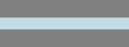




팀원 소개
정호진
이민서
박찬빈
이상협
Github ID | hojin19082 | minseo300 | parkchanbin54 | LeeSangHyup97
희망직무 | 풀 스택 개발 | 웹 백엔드 개발 | 백엔드 개발 | 게임 기획

Slide 3

프로젝트 개요
프로젝트 결과 시연
요구사항 분석 및 모델링
설계 및 구현
테스팅
소감
Contents

Slide 4
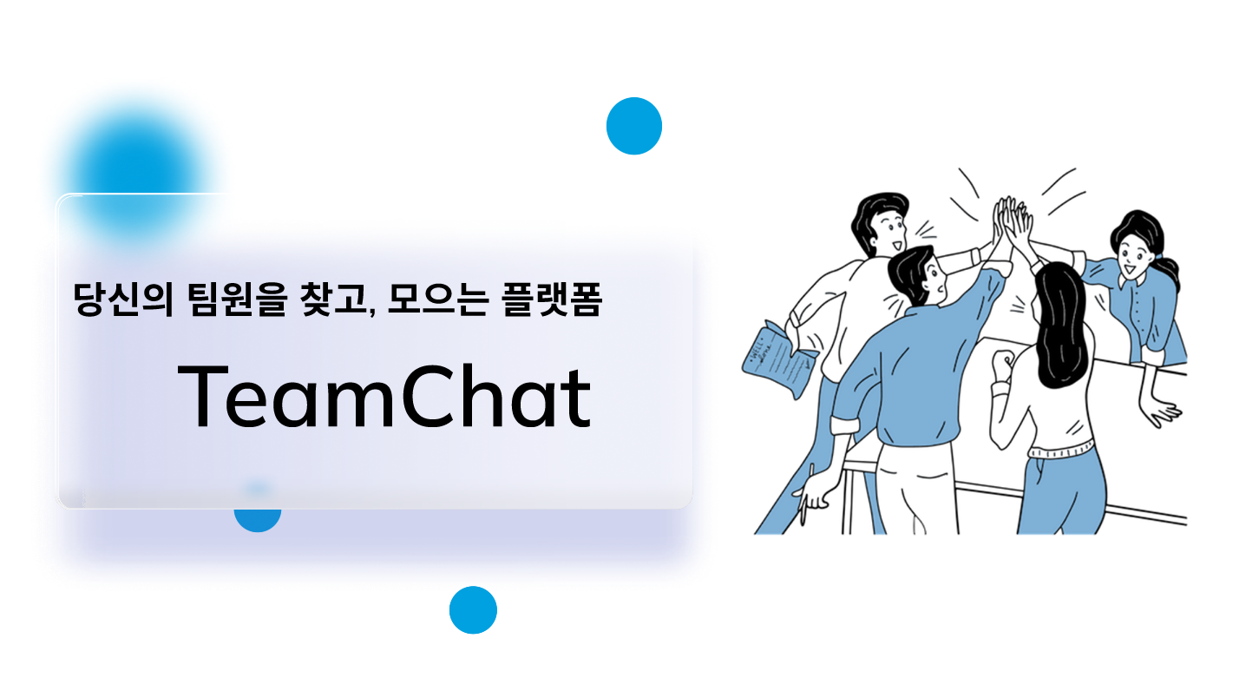

Introduction
개발자 사이드 프로젝트 팀원 모집 플랫폼
😍 프로젝트 팀원 구인 및 신청 게시글 서비스
😉 개발 프로젝트를 진행하는 사람들의 회의 수단인 채팅 서비스
😄 신청자 개인 역량 확인을 위한 포트폴리오 작성 서비스
😎 프로젝트 관리에 용이한 자동 데일리 채팅 회의록 제공 및 업로드한 파일 보관 서비스

Slide 5
프로젝트 결과 시연

Slide 6

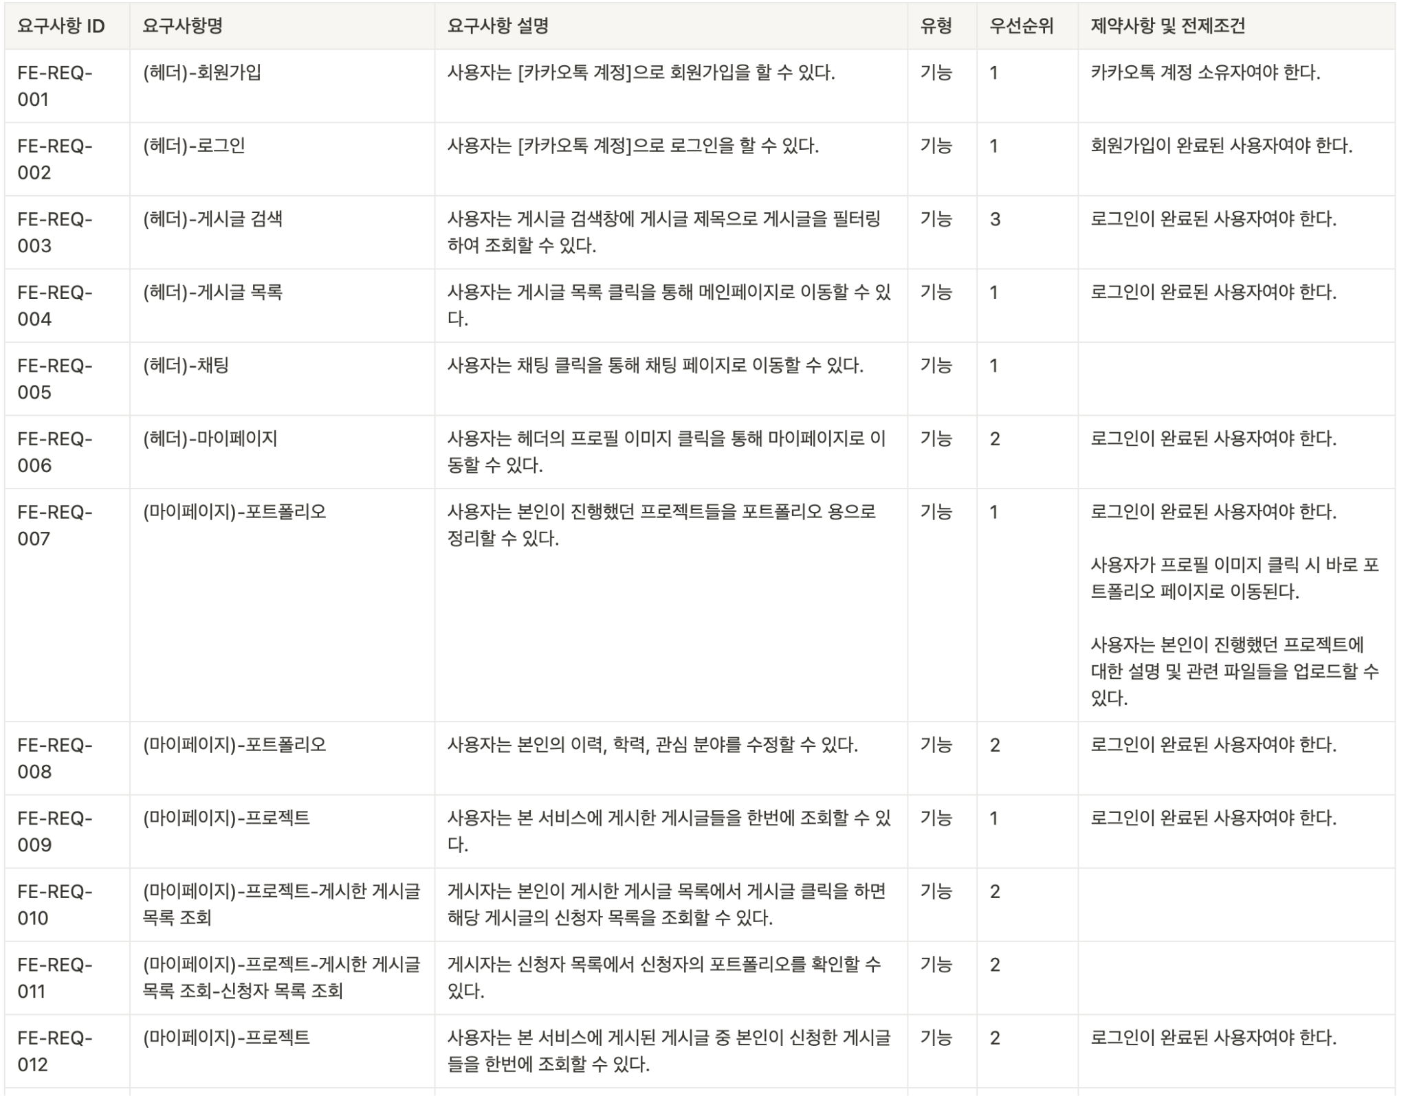
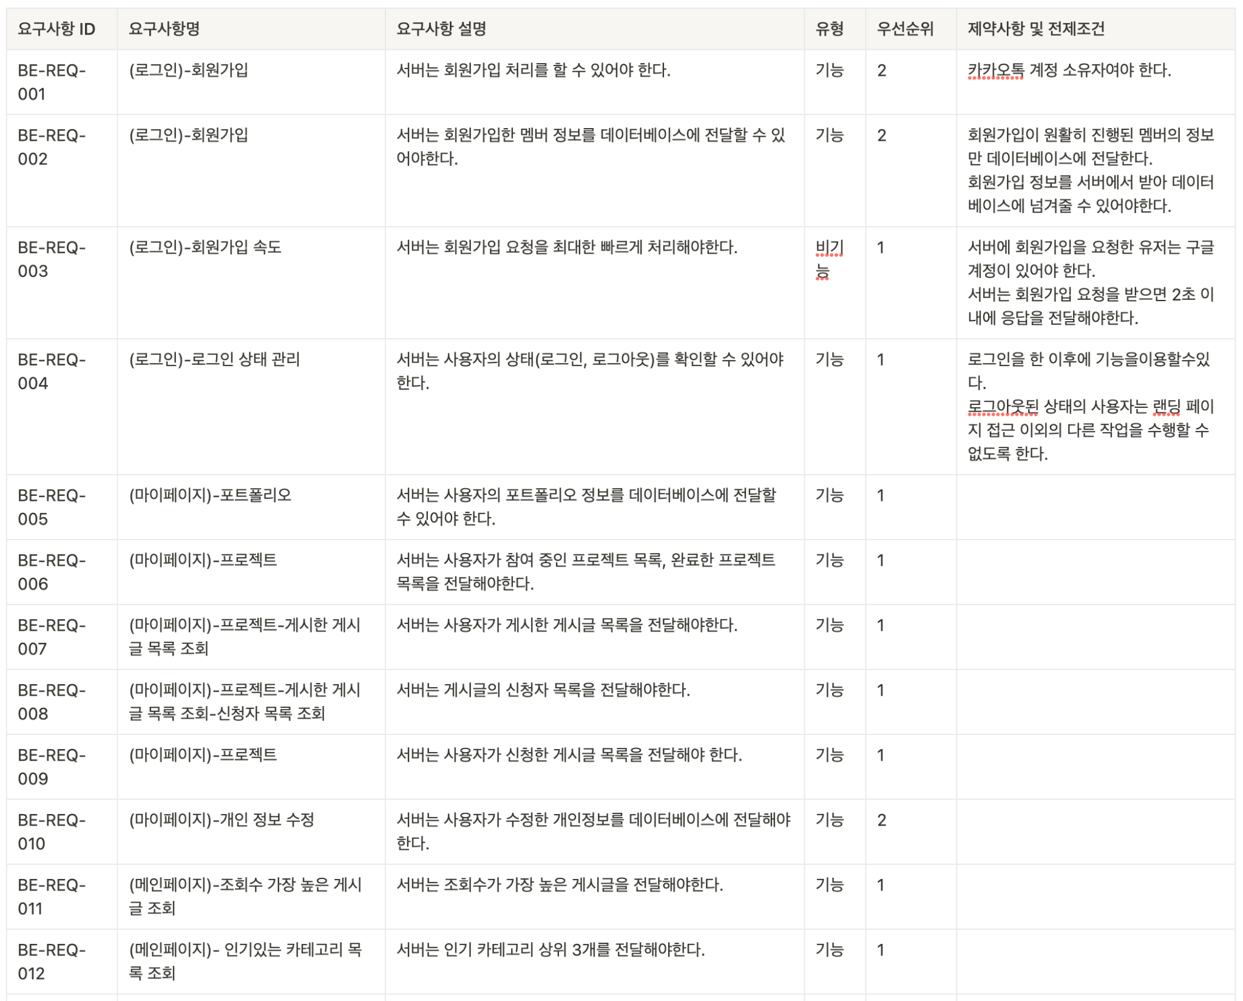
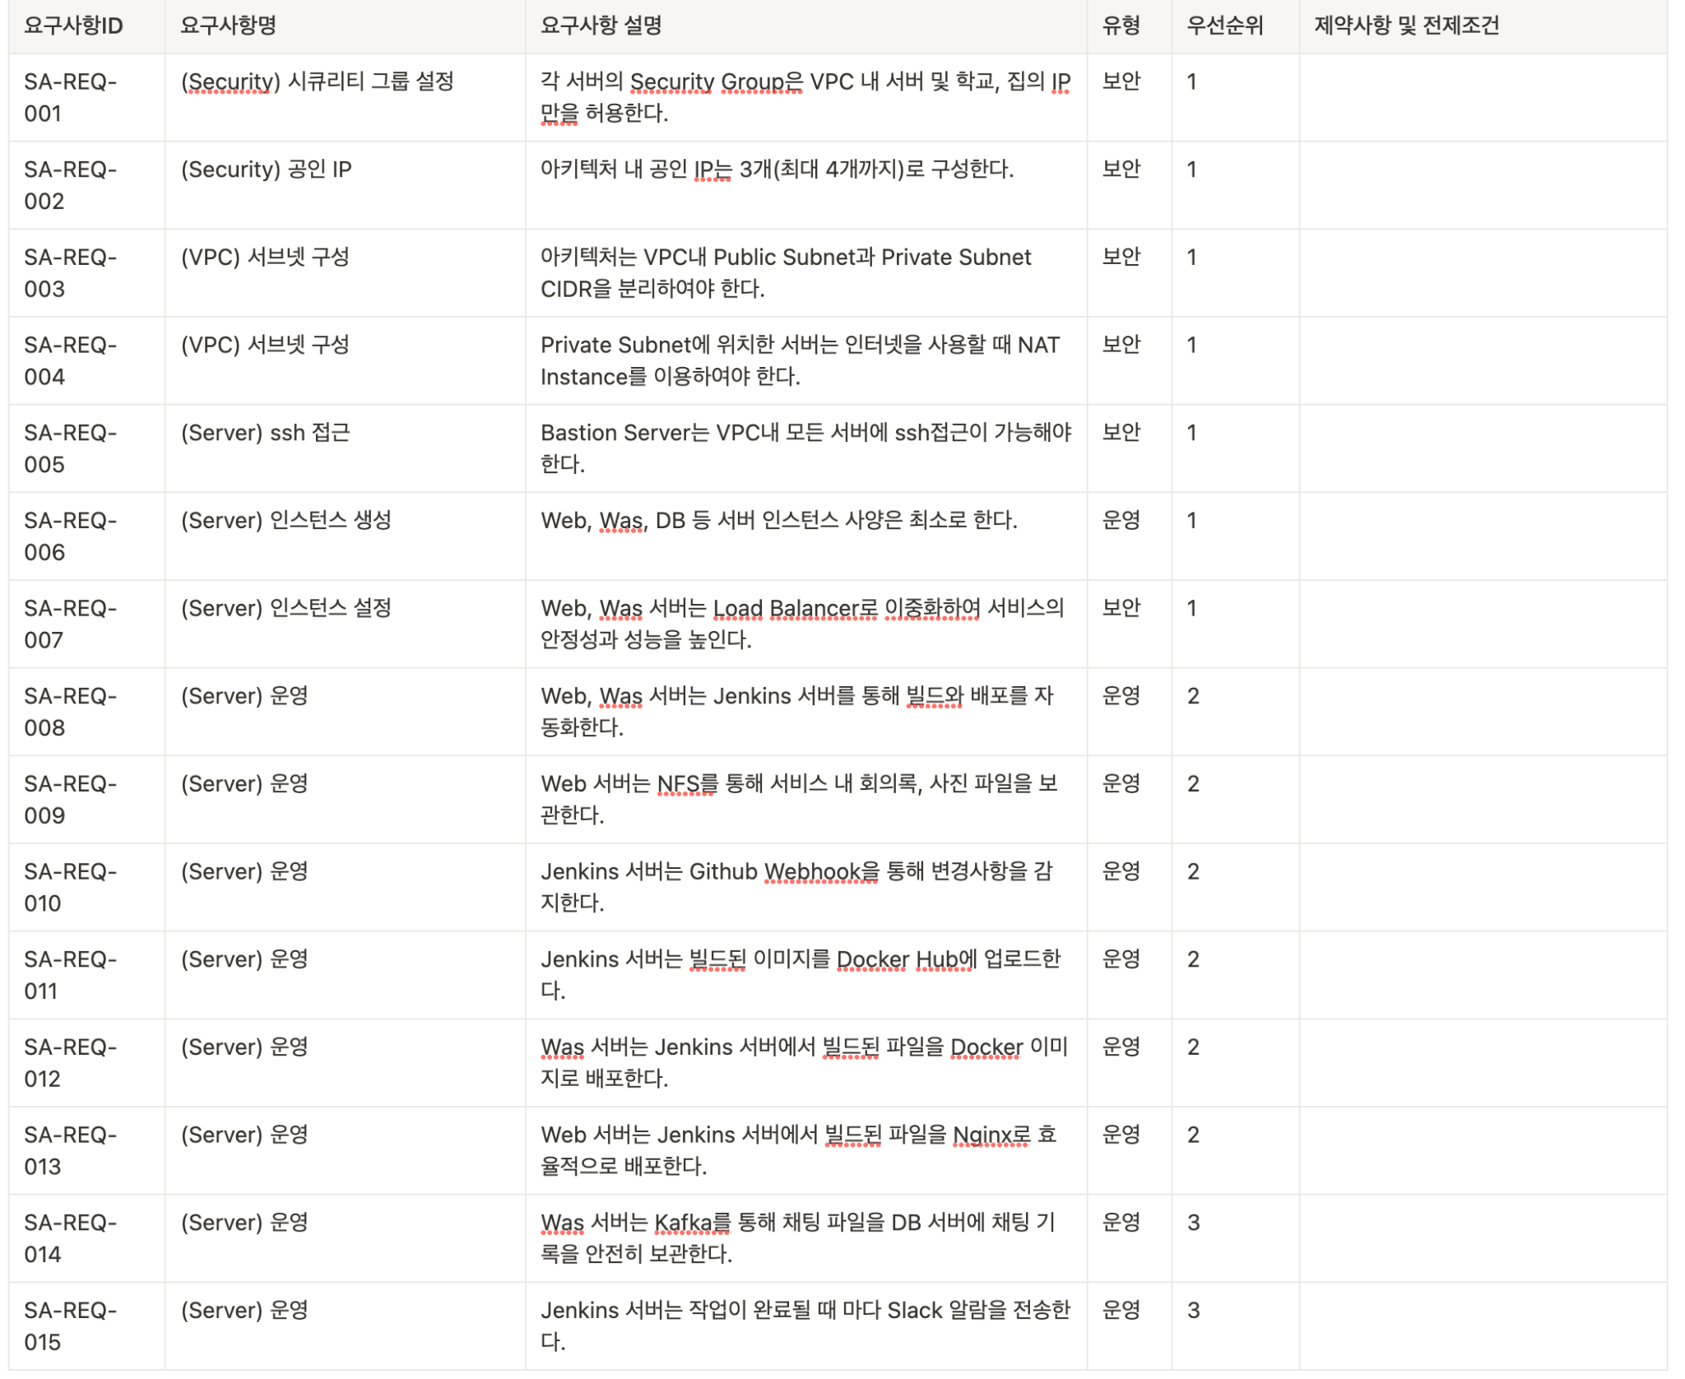
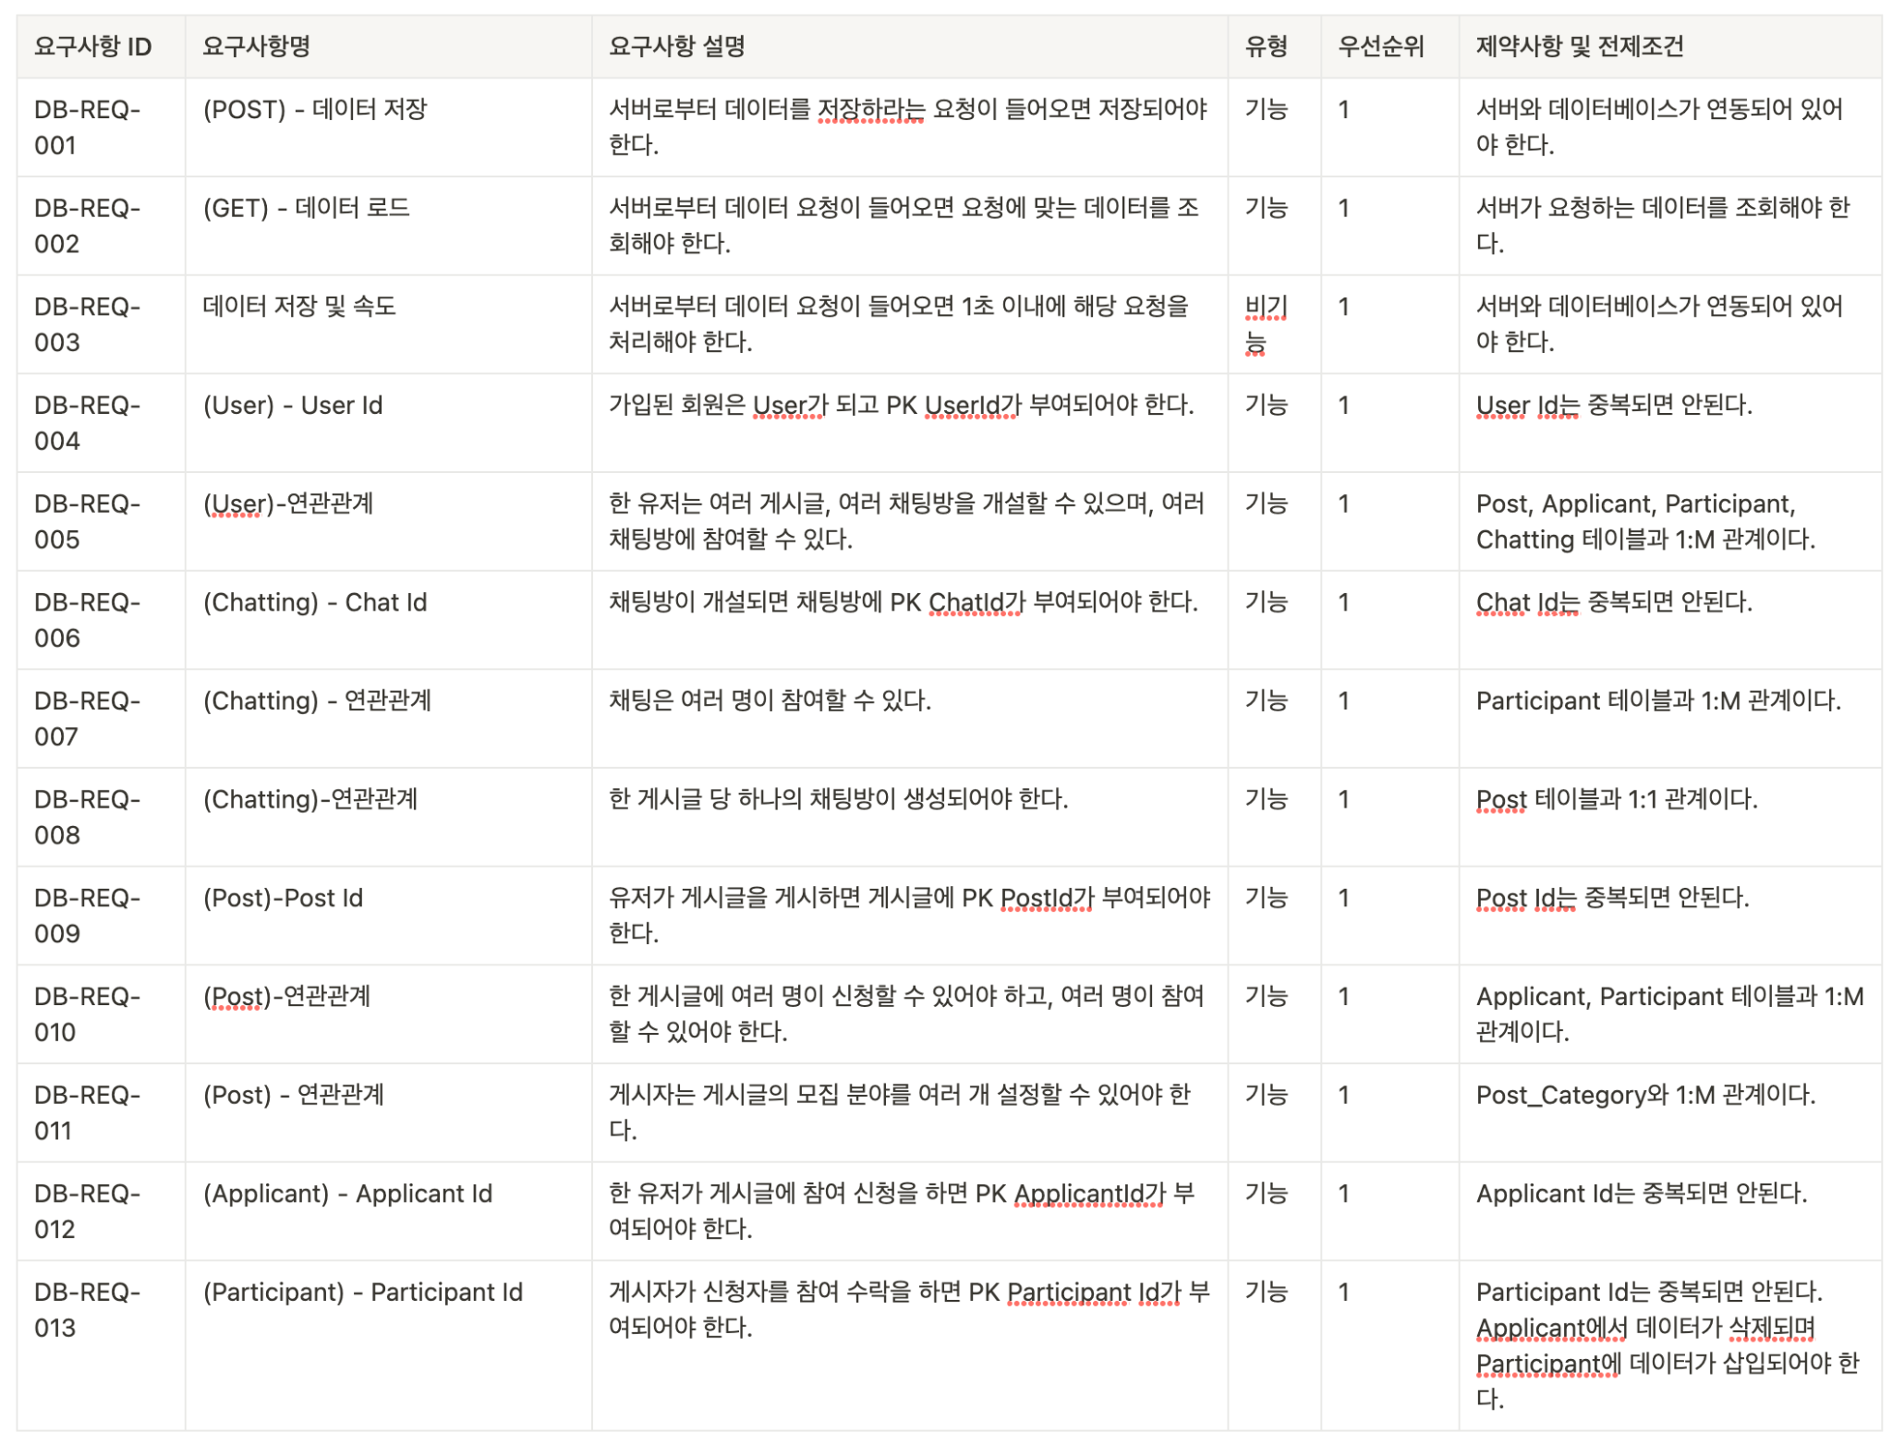

요구사항분석

Slide 7
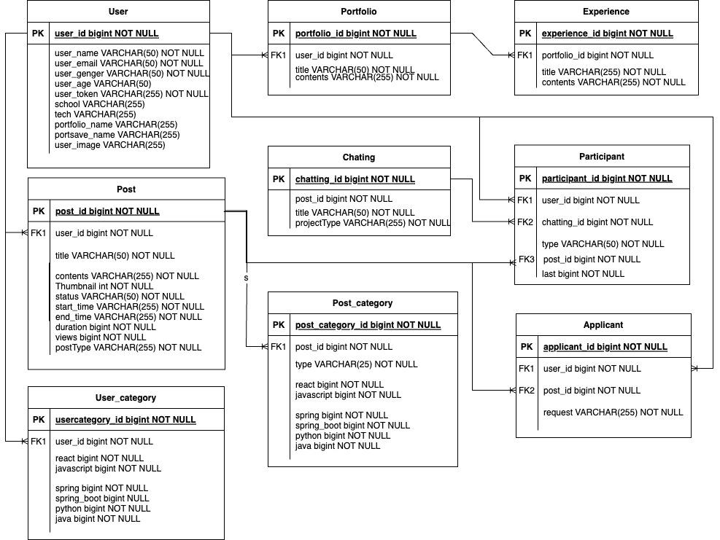
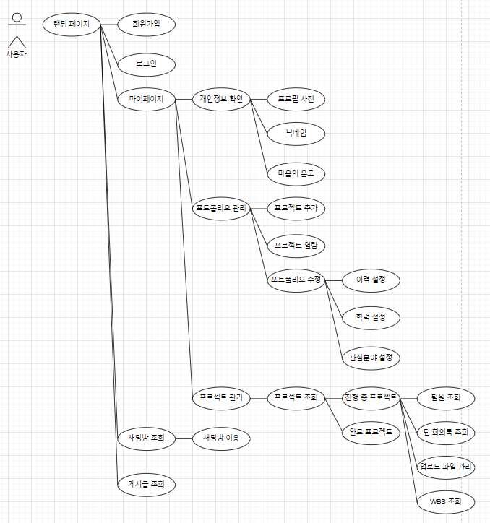
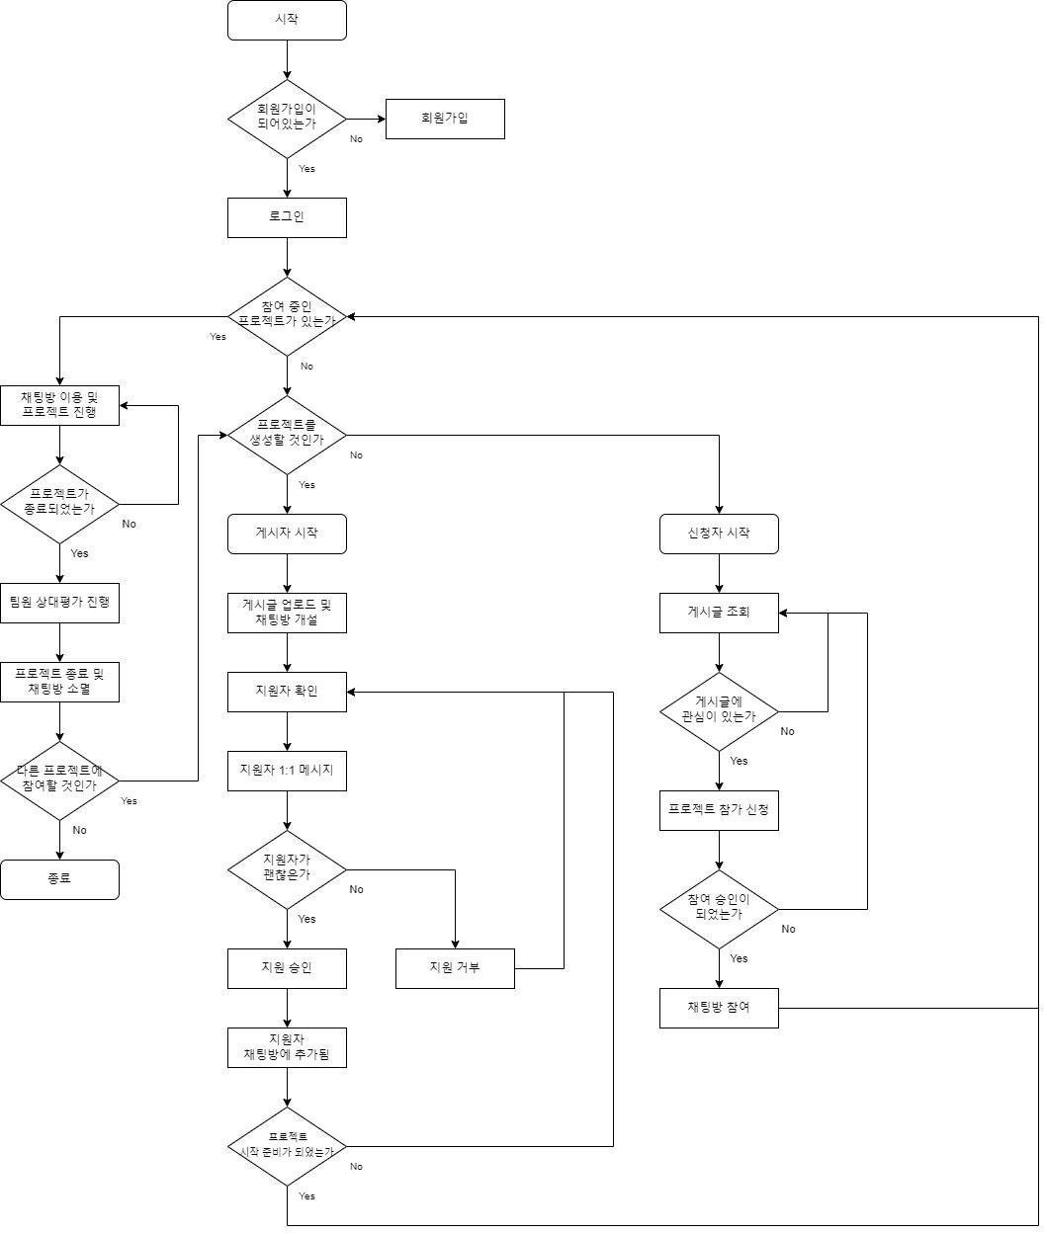


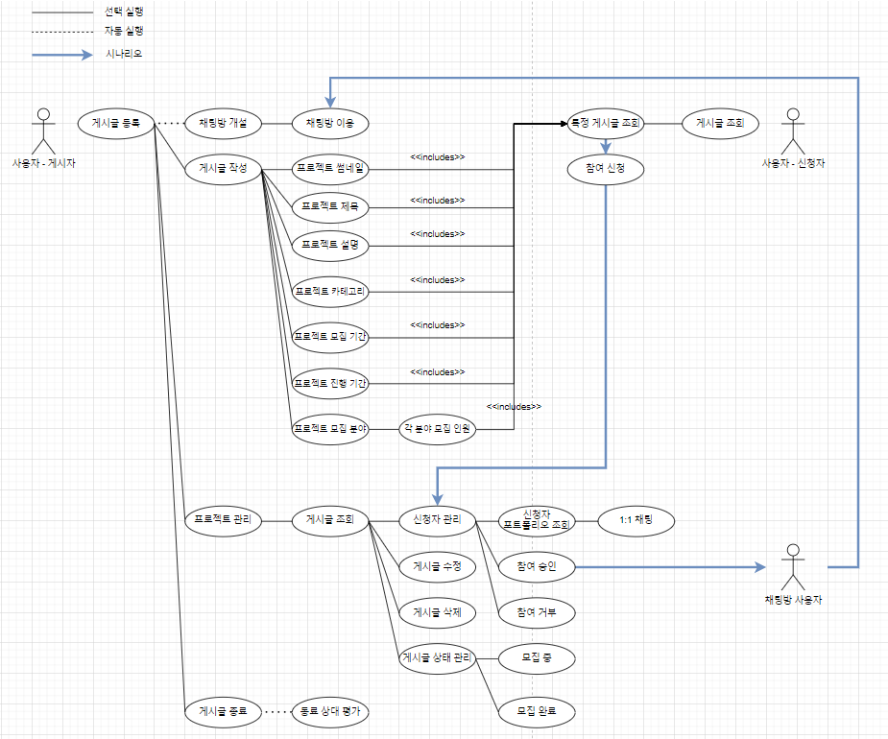
요구사항 모델링

Slide 8
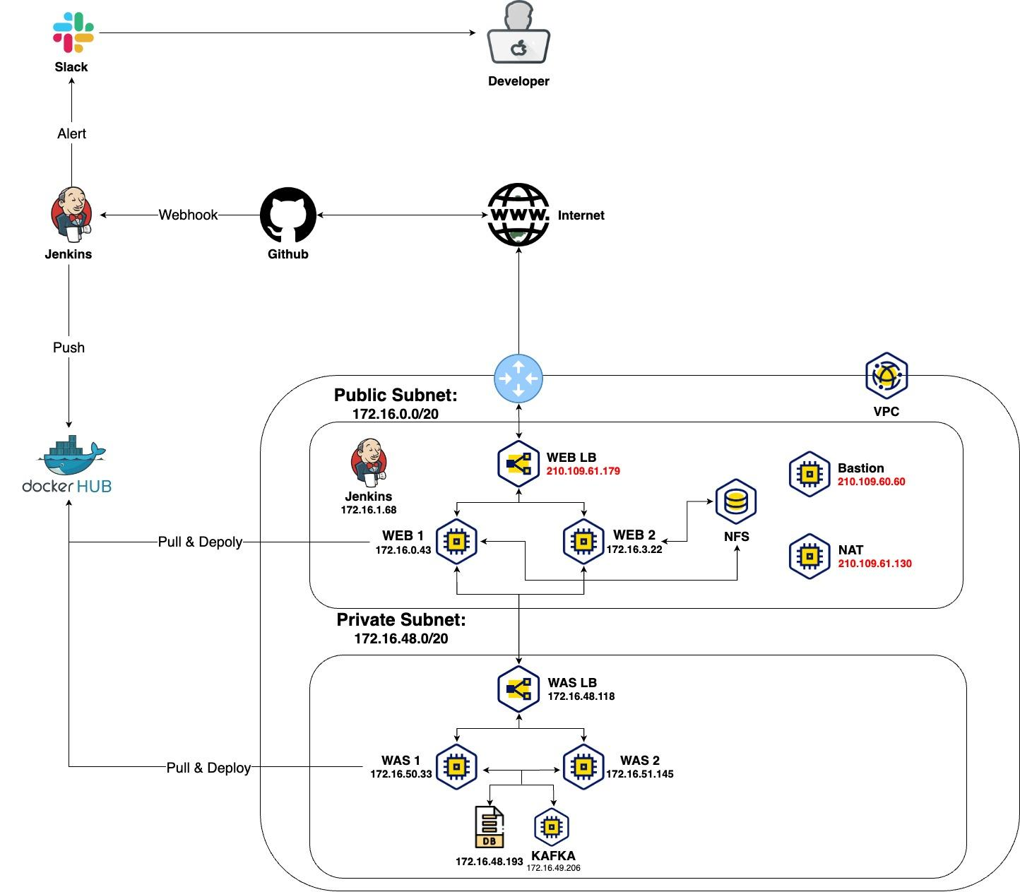
시스템 아키텍처

Slide 9
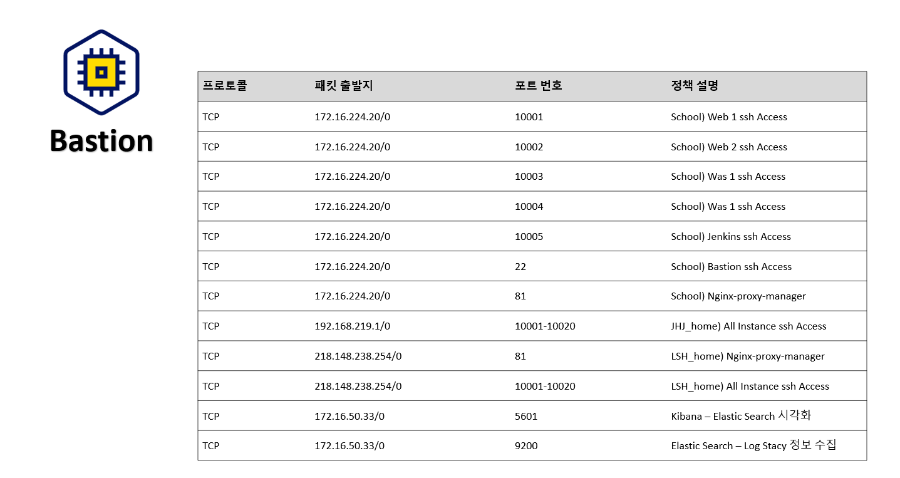
Bastion

Slide 10

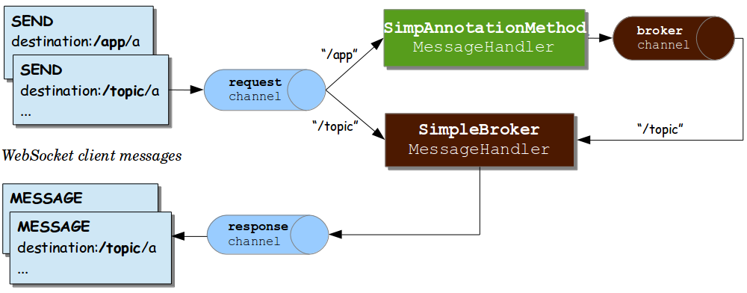
Chatting
STOMP
KAFKA
Simple/Stream Text Oriented Message Protocol
같은 채팅방일지라도 서버가 다르면 메세지를 정상적으로 수신 불가
Notes:
텍스트 지향 메시징 프로토콜로 메시지 브로커의 역할을 합니다. Websocket을 기반으로 동작하기 때문에, 서버와 socket 연결을 담당하고 PUB/SUB 기능을 제공해 특정 토픽을 구독 하고 있는 사용자는 특정 토픽의 발행자가 하는 메시지를 수신할 수 있다.
서로 다른 서버가 있을 경우 채팅이 되지 않는다. 동일한 서버 2개; A 서버 B 서버가 있다면 A서버의 사용자가 채팅을 보내면 (PUB) 해당 서버에서 구독하고 있는 사용자들만 수신한다. 따라서 같은 채팅방일지라도 서버가 다르면 메세지를 정상적으로 수신할 수 없다.

Slide 11
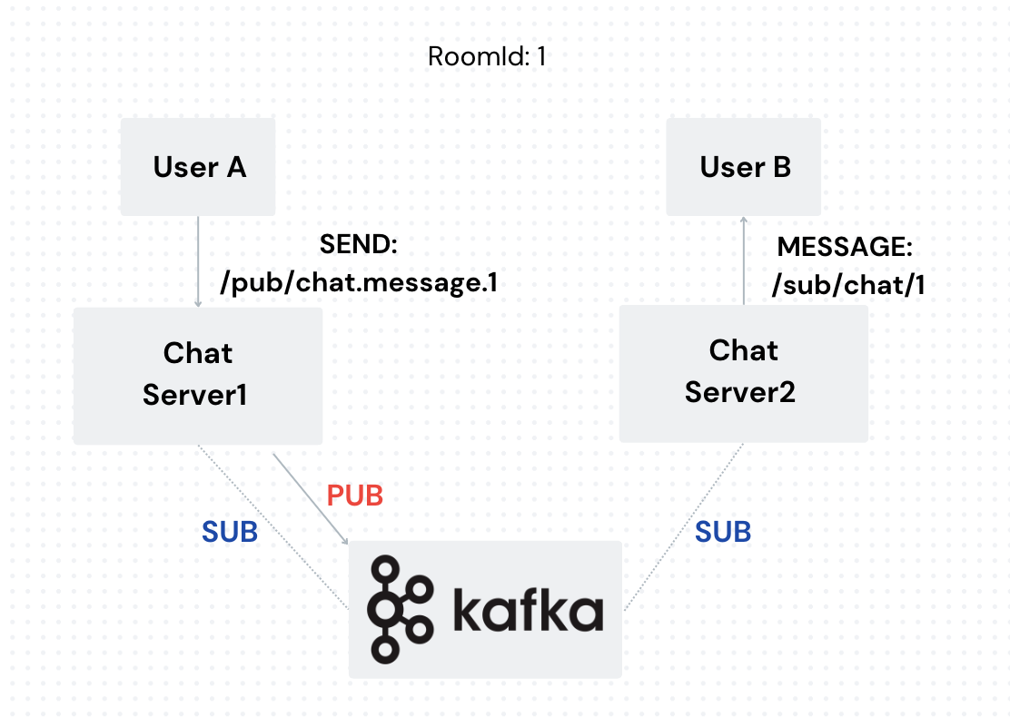
Chatting
STOMP
KAFKA
Notes:
우리의 채팅 서버는 두대. 이러한 문제를 해결하기 위해 카프카 서버 운영
A 사용자와 B 사용자가 채팅방 아이디 1번에 참여하고 있고, 다른 서버에 접속한 상황
A 사용자가 채팅방에 메세지를 보낼경우 이를 Chat Server1이 Kafka에 지정된 Topic으로 Kafka Producer를 이용하여 PUB을 한다. PUB을 하게 되면 Kafka서버에 전송이되고 Kafka는 연결되어 있는 Consumer(Kafka Listener)에게 해당 메세지를 보낸다. 수신 받은 서버 측에서는 토픽에 대한 메세지를 받으면, STOMP를 이용하여 해당 채팅방에 있는 모든 사용자와 공유 가능
서버의 확장이 필요할 때, 확장된 서버에 Producer와 Consumer를 설정하고 처리 로직만 추가하면 되기 때문에 확장에도 유리하다.

Slide 12

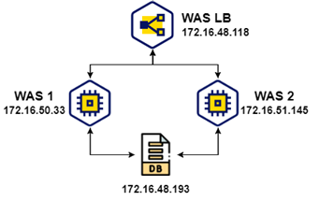
Private Subnet Issue
Public Subnet
Private Subnet
Notes:
Private Subnet Issue
Public subnet에 있는 web에서 Private Subnet에 있는 aws로 api 요청을 보낼 경우 TIMEOUT이 생기는 에러가 발생
보안정책, 포트, 라우팅 테이블, private subnet 인터넷 유무, load balancer 모두 확인해봤으나 문제 X

Slide 13
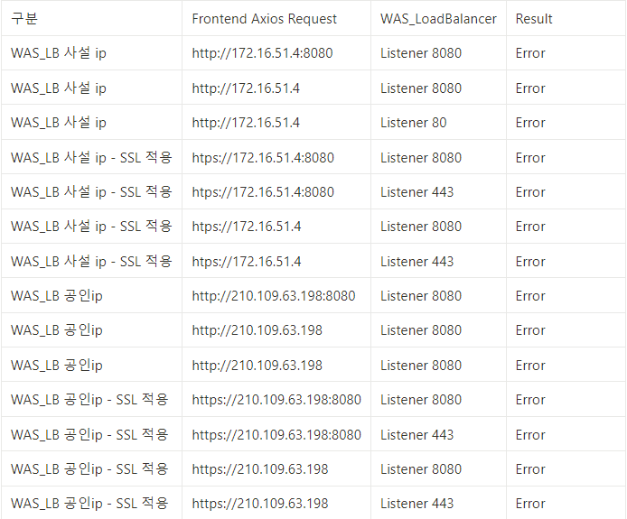
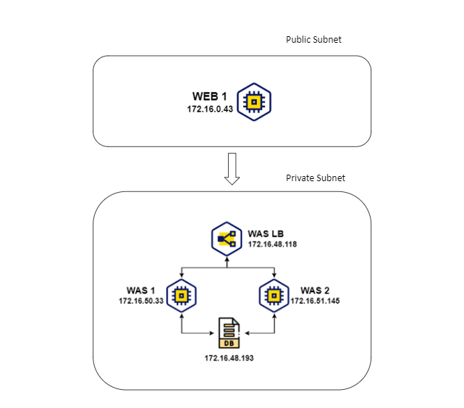
Private Subnet Issue
Axios를 이용하여 WAS_LB 사설(공인)IP:8080으로 직접 요청 (실패)
Notes:
Axios를 이용하여 WAS_LB 사설(공인)IP:8080으로 직접 요청 (실패)
최초의 에러
기본적으로 axios 요청을 보내듯이 백엔드에 접근을 시도했으나 모두 timeout으로 에러가 발생

Slide 14
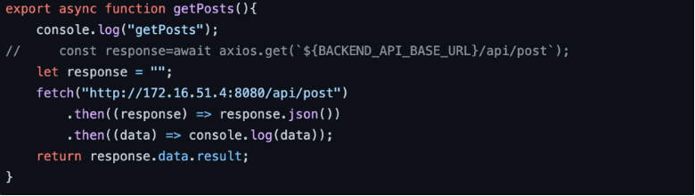
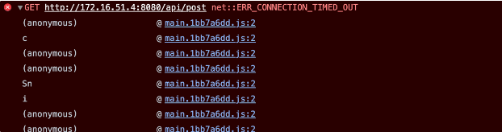
Private Subnet Issue
2. Fetch도 동일한 문제 발생 (실패)
Notes:
5. Fetch도 동일한 문제 발생 (실패)
혹시 Axios library가 문제인 것인가? 해서 기본으로 제공하는 fetch를 사용해보았으나 동일하게 timeout 발생

Slide 15
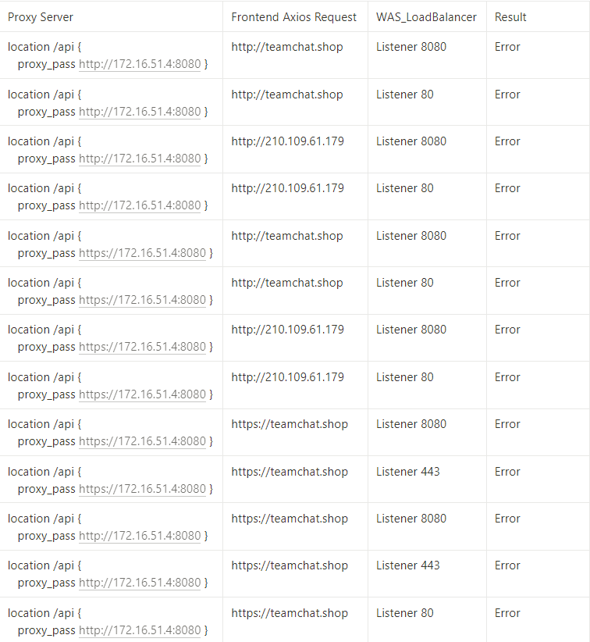
3. Proxy 서버를 이용 (실패)
Private Subnet Issue
Notes:
2. Reverse Proxy 서버를 이용 (실패)
기존의 프로젝트에서 proxy관리를 setupproxy로 진행했었음
→ docker 빌드로 변경하면서 해당 js 사용 불가, nginx config를 통해 proxy를 사용해봤으나 동일하게 timeout발생

Slide 16
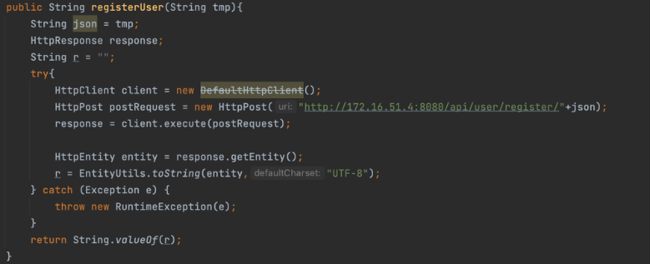
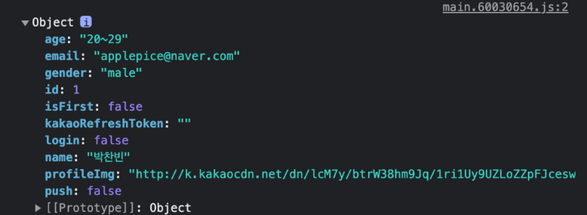
4. WEB이 구동되고 있는 인스턴스에서 직접 CURL 명령 (성공)
Private Subnet Issue
5. Public Subnet에 새로운 API 서버를 구축하여 WEB 요청 (성공)
Notes:
3. WEB이 구동되고 있는 인스턴스에서 직접 CURL 명령 (성공)
혹시 웹 vm에서 접근이 불가능 한 것인가? 해서 curl로 직접 rest api 를 요청해봄 → 성공
접근이 불가능 한 것은 아니구나 확인
4. Public Subnet에 새로운 API 서버를 구축하여 WEB 요청 (성공)
Api만을 따로 관리하는 서버를 만들어서 테스트를 진행 → 성공
여기서 확인할 수 있었던 것은 public subnet에서 private subnet에 접근 할 때 axios를 이용해서 접근할 경우는 실패
Spring boot API 서버를 하나 생성해서 http post를 진행 할 경우 → 성공
Axios 문제? 라고 생각 했는데 지금 생각해보면 프론트에서 백엔드에 접근할 때 proxy도 필요 + 웹서버는 도커 컨테이너로 배포하고 있기 때문에 ip 대역 문제 ? 가 아닐까 생각됨

Slide 17
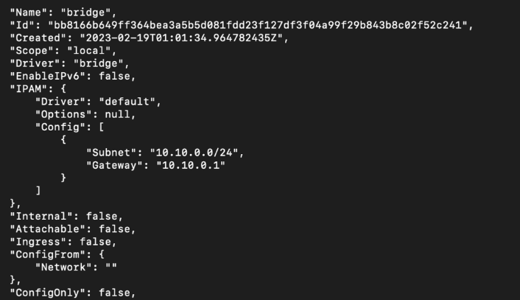
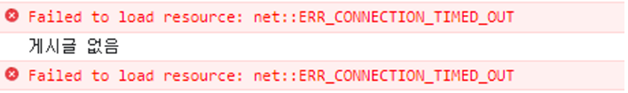
Private Subnet Issue
6. 도커 Ip 문제 (실패)
Docker 기본 ip를 172.17.0.1 에서 10.10.0.1로 교체
Notes:
6. 도커 Ip 문제 (실패)
생각해보니 웹 서버의 경우 도커를 이용해서 배포 하고 있기 때문에 도커 컨테이너의 고유 ip가 문제가 될 수 있을거라 판단
도커의 기본 ip인 172.17.0.1 의 경우 private ip 대역이 172.1*.*.*의 경우 문제가 생길 수도 있다고 함
→ /etc/docker/daemon.json을 생성해서 기본 아이피를 10.10.0.1 로 변경해줌
하지만 동일하게 접근 불가

Slide 18
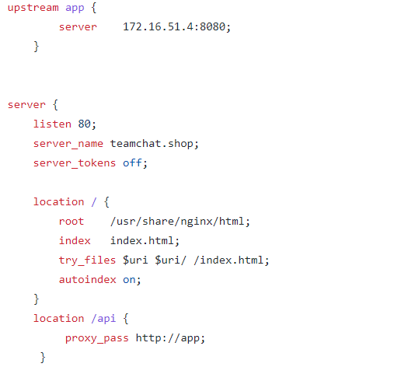
Private Subnet Issue
7. Docker ip 변경 후 Proxy 서버를 이용 (성공)
Notes:
7. Proxy 서버를 이용 (성공)
도커의 기본 아이피를 변경한 이후에 앞전에서 사용했던 reverse proxy를 추가
성공
→ private subnet에 접근할 때 docker의 default ip 가 문제가 될 수 있음 (도커 컨테이너가 아닌 일반 vm에 배포했을 때는 문제가 발생하지 않음), reverse proxy 필요

Slide 19
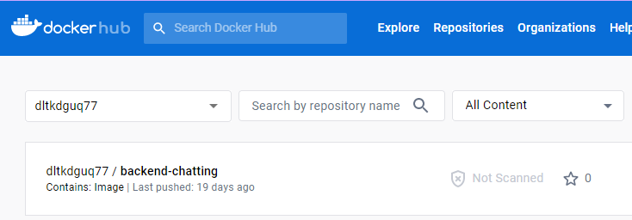



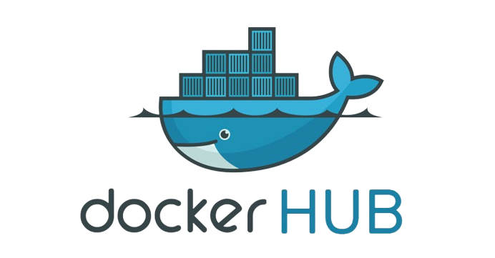

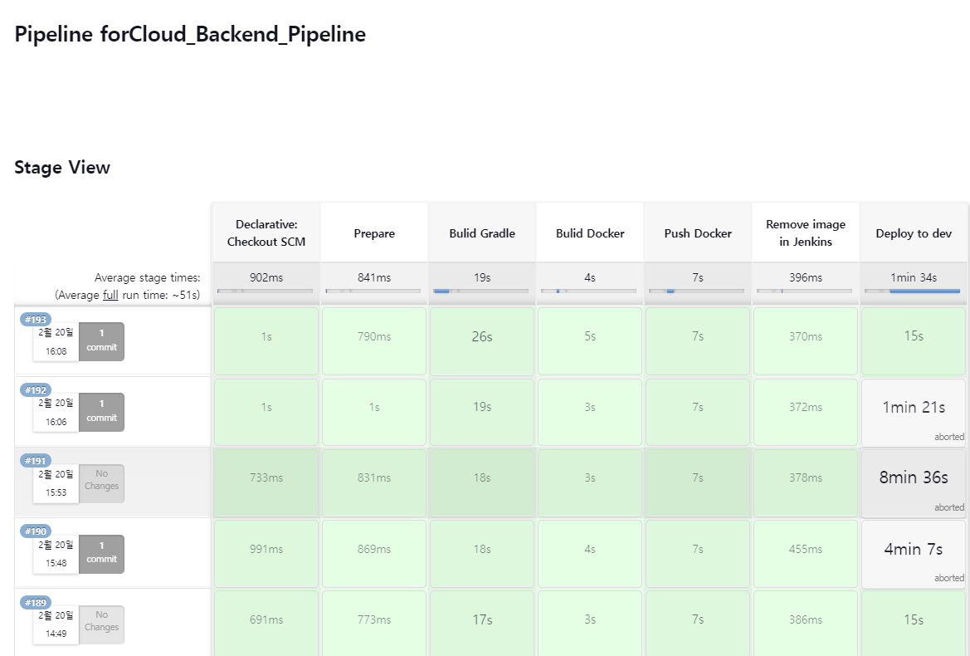
CI/CD
Push
Webhook
Build & Push
new image
WEB, WAS
Deploy
WEB, WAS

Slide 20




ELK
Visualize
Parse, filter and transform
Log data
Notes:
계속해서 운영하는 서버의 로그를 효과적으로 관리하기 위해 ELK를 도입
ELK는 Elasticsearch, Logstash, Kibana의 줄임말로 로그를 수집, 필터링 해주는 Logstash, 고성능의 로그 분석을 제공하는 elasticsearch, 로그를 시각화 해주는 kibana를 사용해 로그를 관리하는 것을 말함
로그를 시간 별로 수집해주기 때문에 로그를 관리하기 편리함 —> Elasticsearch의 성능으로 인해 거의 실시간으로 수집
Kibana가 제공하는 여러가지 시각화 툴을 이용해서 수집된 데이터 시각화 가능
수집된 로그를 필터를 통해 특정 정보의 부합하는 로그 만을 수집 할 수 있다
로그 자체가 사용량과 비례하기 때문에 시간 별 사용량 정보를 수집 할 수 있다.

Slide 21
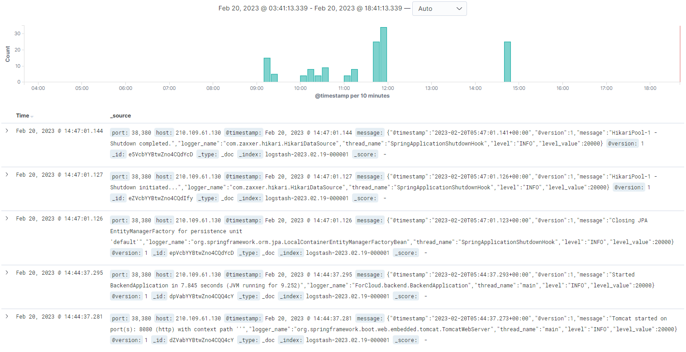
ELK
Notes:
실제로 수집한 로그를 보여주는 kibana화면

Slide 22

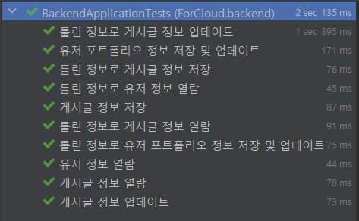
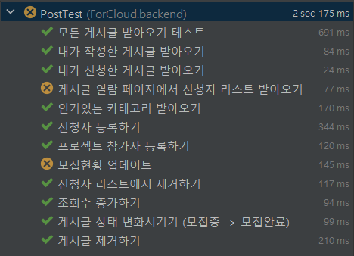
Testing
단위 테스트
성능 테스트
QA 테스트
동등 분할/경계값 분석 테스트
부하/스트레스 테스트
Test Case 설계 및 테스팅
Notes:
V & V 테스팅 → Verification & Validation
Verification은 아무래도 고객들의 요구사항이 아닌 팀원들이 생각하는 요구사항대로 서비스를 만들었기 때문에
SW가 명시된 요구사항에 맞게 만들어졌는지 확인하는 validation 테스팅만 진행하였다.
단위 테스트 (그 안에 동등 분할 / 경계값 분석), 통합 테스트 등을 통해 에러처리를 어떻게 했고
부하/스트레스 테스팅과 같은 성능 테스팅을 하여 시스템의 한계치 및 응답 시간 등과 같은 비기능적인 요소들을 테스트하고
마지막으로 QA를 보다 명확하게 하기 위해 전반적인 기획에 따른 모든 시나리오 Test case를 만들어 인원 별 QA 테스팅을 진행하려고 함.

Slide 23
단위 테스트
테스팅 대상 / 요구사항
프로젝트 신청은 게시자가 미리 등록한 모집 인원이라는 상한선이 존재한다.
모집 인원을 초과하는 모든 신청 요청은 거부되어야 한다. 모집인원이 모두 찰 경우 신청하기 버튼을 hidden상태로 바꾼다.
모집 현황은 인원 수 이므로 0이상 이어야 하며 그렇지 않을 경우 서버에서 존재할 수 없는 값으로 에러처리 해야한다.
테스팅 대상
테스팅 요구사항 분석
테스트케이스 설계 및 진행
에러처리
Notes:
Verification은 아무래도 고객들의 요구사항이 아닌 팀원들이 생각하는 요구사항대로 진행하였으므로
SW가 명시된 요구사항에 맞게 만들어졌는지 확인하는 validation 테스팅만 진행하였다.

Slide 24
단위 테스트 / 동등 분할
테스팅 요구사항 분석
파티션과 그 경계를 그래픽으로 표시하고 경계 값과 관련하여 파티션 범위를 명시
0
프로젝트 모집인원
모집현황 <= 0
0 < 모집현황 <= 모집인원
모집현황 > 모집인원
Notes:
Verification은 아무래도 고객들의 요구사항이 아닌 팀원들이 생각하는 요구사항대로 진행하였으므로
SW가 명시된 요구사항에 맞게 만들어졌는지 확인하는 validation 테스팅만 진행하였다.

Slide 25
단위 테스트 / 동등 분할
테스트케이스 설계
테스트케이스 ID, 파티션에서 뽑은 대표 값, 테스트할 파티션, 테스트 케이스 예상 출력 결과
프로젝트 모집 인원을 5명이라고 설정한 상태로 진행
TestCase ID | 프로젝트 모집현황 | Partition Tested | Expected Output
1 | -10 | 모집현황 <= 0 | Error
2 | -25 | 모집현황 <= 0 | Error
3 | 2 | 0 < 모집현황 <= 모집인원 | OK
4 | 4 | 0 < 모집현황 <= 모집인원 | OK
5 | 7 | 모집현황 > 모집인원 | Error
Notes:
Verification은 아무래도 고객들의 요구사항이 아닌 팀원들이 생각하는 요구사항대로 진행하였으므로
SW가 명시된 요구사항에 맞게 만들어졌는지 확인하는 validation 테스팅만 진행하였다.

Slide 26
단위 테스트 / 경계값 분석
테스팅 요구사항 분석
경계 양쪽에 대해 경계값 및 기타 의미 있는 값으로 결정
0
프로젝트 모집인원
-1
1
모집인원 -1
모집인원 +1
Notes:
Verification은 아무래도 고객들의 요구사항이 아닌 팀원들이 생각하는 요구사항대로 진행하였으므로
SW가 명시된 요구사항에 맞게 만들어졌는지 확인하는 validation 테스팅만 진행하였다.

Slide 27
단위 테스트 / 경계값 분석
테스트케이스 설계
테스트케이스 ID, 경계 주변의 값과 경계 위의 값, 테스트할 경계, 테스트케이스 예상 출력
TestCase ID | 프로젝트 모집현황 | Boundary Tested | Expected Output
1 | -1 | 0 | Error
2 | 0 | 0 | OK
3 | 1 | 0 | OK
4 | 4 | 5 | OK
5 | 5 | 5 | OK
6 | 6 | 5 | Error
Notes:
Verification은 아무래도 고객들의 요구사항이 아닌 팀원들이 생각하는 요구사항대로 진행하였으므로
SW가 명시된 요구사항에 맞게 만들어졌는지 확인하는 validation 테스팅만 진행하였다.

Slide 28
단위 테스트
테스팅 대상 / 요구사항
한 프로젝트에 한 카테고리만 신청할 수 있으며 그 외에 신청은 경고 메시지가 표시되어야 한다.
프로젝트에 신청하는 사용자의 id 값이 없으면 신청이 거부되어야 한다.
이미 프로젝트에 참가중인 사용자의 중복 신청은 거부되어야 하며 경고 메시지가 표시되어야 한다.
Notes:
Verification은 아무래도 고객들의 요구사항이 아닌 팀원들이 생각하는 요구사항대로 진행하였으므로
SW가 명시된 요구사항에 맞게 만들어졌는지 확인하는 validation 테스팅만 진행하였다.

Slide 29
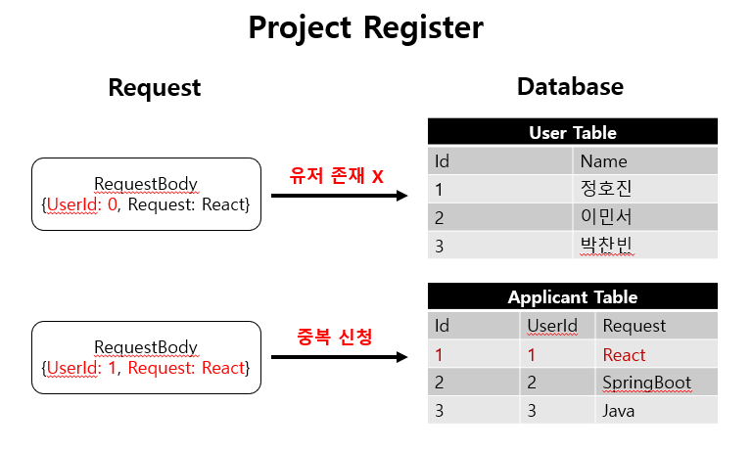
단위 테스트
테스팅 요구사항 분석
사용자 요청에 대한 기능을 구현하기 위해 RequestBody에 의미 있는 값 명시

Slide 30
단위 테스트
테스트 케이스 설계
테스트케이스 ID, RequestBody에 들어갈 값, 테스트케이스 예상 출력
EX) 현재 등록된 유저가 3명이라고 설정한 상태로 진행
TestCase ID | RequestBody Value | Expected Output
1 | {UserId: 0, Request: React} | Error (존재 x)
2 | {UserId: -1, Request: React} | Error (존재 x)
3 | {UserId: 1, Request: React} | OK
4 | {UserId: 1, Request: React} | Error (중복)
5 | {UserId: 2, Request: SpringBoot} | OK
6 | {UserId: 3, Request: React} | OK
7 | {UserId: 3, Request: SpringBoot} | Error (중복)
8 | {UserId: 4, Request: React} | Error (존재 x)

Slide 31
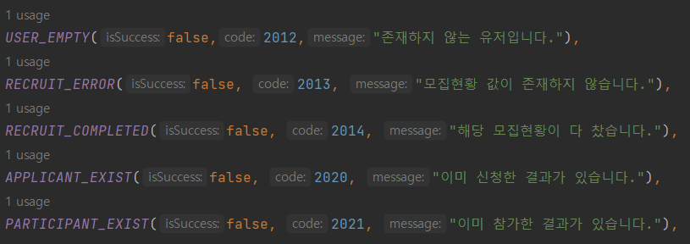
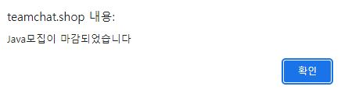
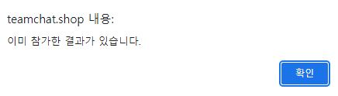
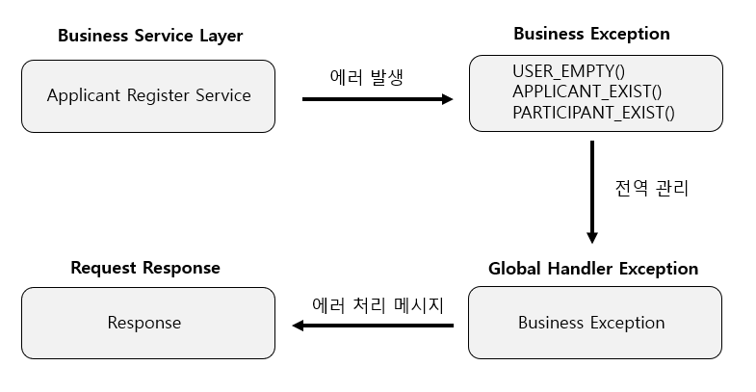
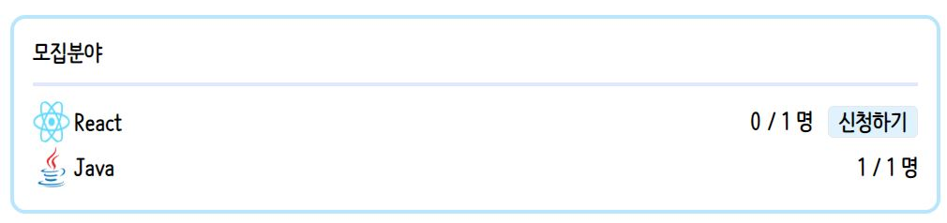
단위 테스트 / 에러 처리
Notes:
에러 처리 Flow
에러가 발생할 것 같은 서비스에 에러 코드 작성
에러 코드를 담는 BusinessException 구조체 정의 → GlobalHandlerException에서 BusinessException으로 들어오는 예외들을 전역으로 처리 및 에러 메시지 응답
에러 처리에 대한 Response Code 번호에 따라 프론트에서 특정 이벤트 및 경고 메시지 출력
모집인원 다차면 버튼 hidden / 이미 신청결과 있다 와 같은 경고메시지 출력

Slide 32

성능 테스트 평가 기준
TPS
컴퓨터 시스템에서 처리할 수 있는 트랜잭션의 양을 나타내는 측정 지표
TPS가 감소하는 것은 시스템의 부하나 성능 저하 발생으로 처리량이 감소하는 것을 의미
Apdex
애플리케이션의 성능을 측정하는 지표, 사용자 경험을 기반으로 애플리케이션 성능을 평가하는데 사용
해당 점수는 0에 가까울수록 불만족, 1에 가까울수록 만족을 의미
에러 발생 유무
트랜잭션 실패
연결 종료
서버 다운
Notes:
성능 테스트는 JMeter를 이용하여 진행하였고, 성능 평가 기준은 api 요청 횟수에 따른 TPS와 Apdex Score 및 오류의 유무로 선정하였습니다.

Slide 33
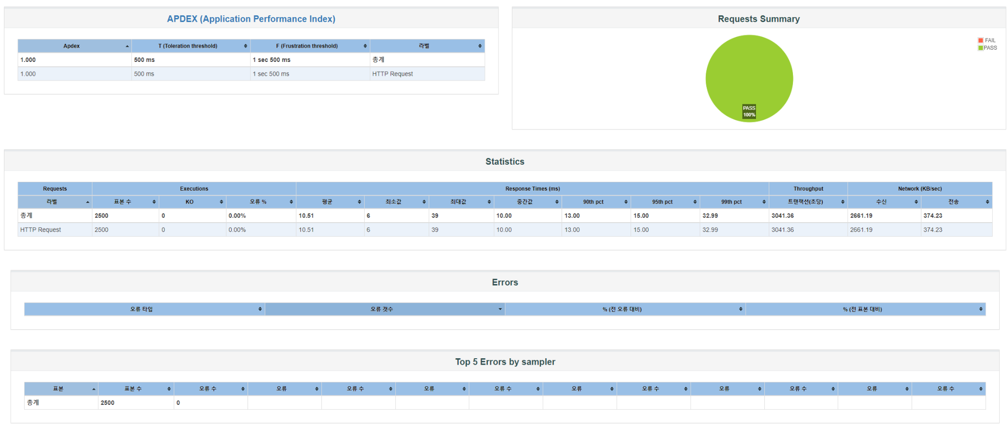
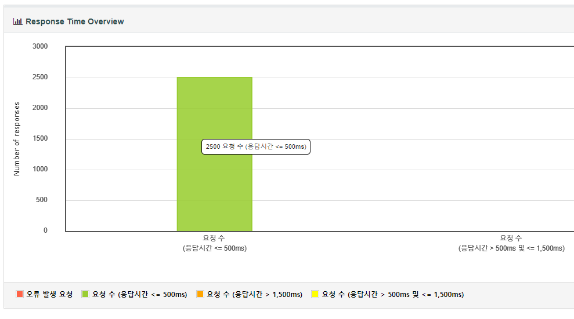
성능 테스트 - 부하
부하 테스트 결과 (http://teamchat.shop/mainPage)
요청 횟수 | TPS (시스템에서 처리할 수 있는 트랜잭션의 양) | Apdex (사용자 경험 기반 성능 평가) | 비고
2,000 | 984.74/s | 1.000
2,250 | 2169.72/s | 1.000
2,500 | 3041.36/s | 1.000 | TPS 상한 지점
2,750 | 2992.38/s | 1.000 | TPS 감소 시작
3,000 | 2939.51/s | 1.000
4,000 | 2559.18/s | 0.999 | Apdex 감소 시작
7,500 | 1878.29/s | 0.999
10,000 | 1170.04/s | 0.989
15,000 | 1046.83/s | 0.979
17,500 | 941.12/s | 0.950
20,000 | 891.74/s | 0.943 | Connection timed out 발생 시작 지점
30,000 | 564.43/s | 0.837 | Connection timed out
40,000 | 414.03/s | 0.705 | Connection timed out
41,000 | 385.83/s | 0.700 | Connection timed out
Notes:
메인 페이지 접근 요청 건수에 따른 부하 테스트 결과는 다음과 같습니다.
2,500건의 요청까지 TPS는 우상향 그래프의 형태를 띄우며 2,750건 이후 요청부터 TPS의 감소세가 시작됩니다.
40,000건의 요청부터는 Apdex가 0.7 수준을 보였으며 이보다 더 많은 수의 요청이 들어올 경우 Apdex가 0.7 미만으로 떨어지기 시작했습니다.
Apdex는 0.7 수준인 경우 개선의 여지는 있으나 나쁘지 않은 수준이라 평가하며, 0.6 수준 부터 사용자 경험이 낮거나 성능에 만족하지 않을 수 있음을 의미합니다.
따라서 이 점을 감안하였을 때 TPS값의 상한 지점인 2,500건~3,000건 수준이 저희의 웹 서비스의 메인 페이지가 처리할 수 있는 트랜잭션의 적정한 부하로 보입니다.
웹 서비스는 40,000건의 요청 까지가 웹 서비스의 메인 페이지가 처리할 수 있는 한계치라 볼 수 있겠습니다.
======================================================================================================================================================
(만약 이런 상황에서 대처를 어떻게 할 지 생각했냐 묻는다면 KIC에 오토스케일링이 생긴다거나, Web 서버를 더 늘려 LoadBalancer에 붙여 트래픽을 더 분산시켜야 할 것 같다 할 것 같습니다)

Slide 34
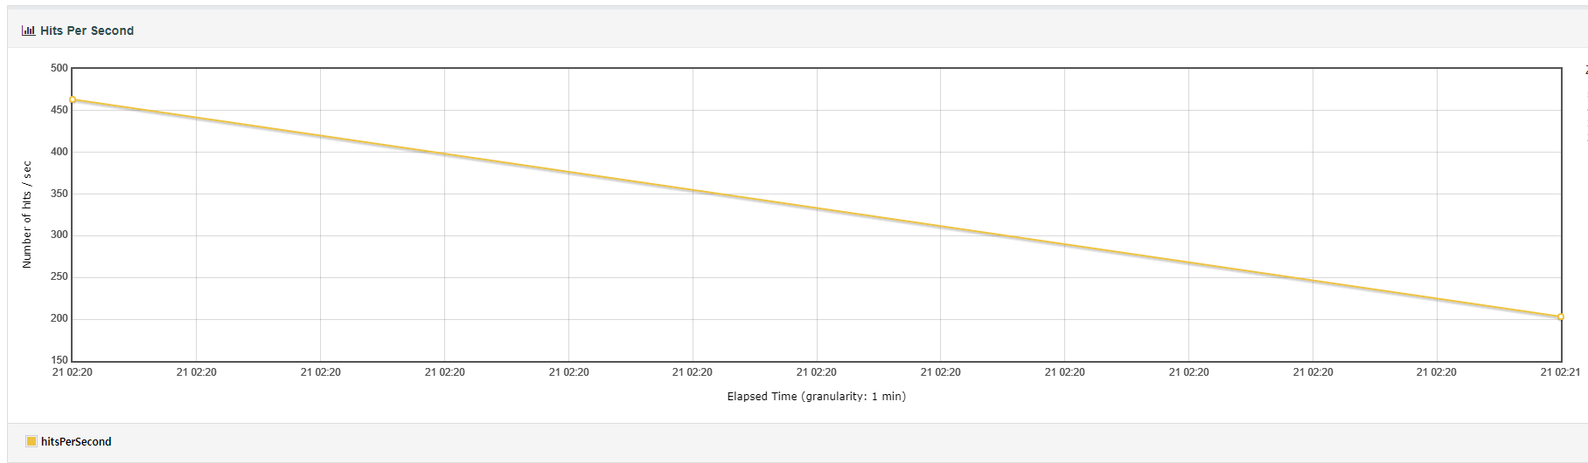
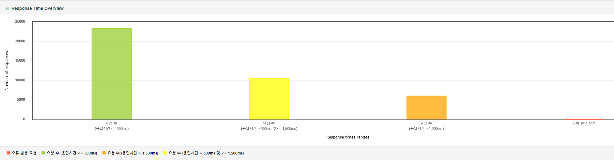
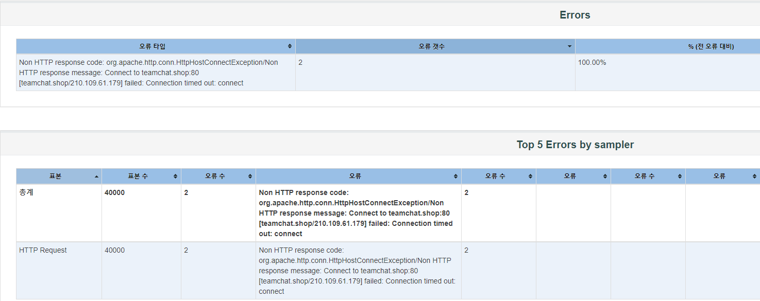
성능 테스트 - 스트레스
스트레스 테스트 결과 (http://teamchat.shop/mainPage)
요청 횟수 | TPS (시스템에서 처리할 수 있는 트랜잭션의 양) | Apdex (사용자 경험 기반 성능 평가) | 비고
42,000 | 342.68/s | 0.689 | Connection timed out
43,000 | 337.48/s | 0.676 | Connection timed out
44,000 | 322.51/s | 0.669 | Connection timed out
45,000 | 314.27/s | 0.664 | Connection timed out
46,000 | 테스트 불가 (테스트 진행 PC의 RAM 용량 초과로 인한 JMeter 응답 없음)
47,500
50,000
Notes:
42,000건 부터는 Connection timed out이 자주 발생하고 Apdex가 0.7 미만으로 나와, 원활한 서비스 제공이 되지 않는다 볼 수 있습니다.

Slide 35
QA 테스트
Test Case 설계 - 규칙
발생 가능한 모든 시나리오/플로우를 Depth를 나눠 테스트 케이스를 구조화한다.
해당 시나리오에서 기대하는 결과를 명확한 문장으로 기록하여 후에 QA 테스팅에 명확한 이해를 돕는다.
기대 결과 및 수행 결과를 작성한다.
P -> 성공 / B -> 기대하는 결과와 다른 결과 발생 / F -> 미구현
진행 결과에 따른 이슈 사항 및 해결 방안을 작성한다.
Test Case 설계
QA 테스팅 진행
Notes:
QA 테스팅을 진행하기 앞서 이해관계자와 투자비용에 따른 품질 목표를 정한 후에 테스팅을 진행해야 하는데 그런 부분이 생략되었으므로 ← 이부분을 말해야할 듯
우리의 품질 목표:
명세한 요구사항에 맞게 잘 만들어지고 기능이 잘 작동하는지 확인하기 위해 QA 테스팅을 진행하였다.
QA 테스팅을 원활하게 하기 위해 모든 발생 가능한 Test Case를 미리 구성한다.

Slide 36
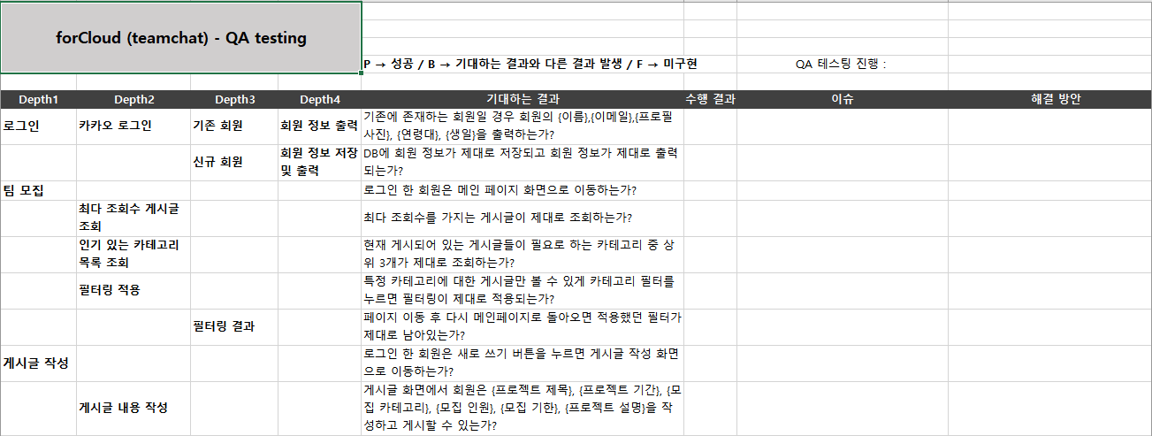
QA 테스팅 / 테스트 케이스
Notes:
테스트케이스를 만들 때 어려웠던 점이 각 Depth마다 어떤 구조를 통해 나눠야 할지였다. 우리는 사용자가 서비스를 사용하는 순간부터 모든 기능을 사용하고자 하는 시나리오를 생각하여 진입 경로와 순서에 따라 Depth를 나눴다.

Slide 37
QA 테스팅 / 테스트 케이스
체계화된 Test Case 작성 및 관리를 통해 요구사항에 맞춰 세밀하게 테스트를 진행할 수 있다.
테스트 케이스를 통한 의사소통이 명확하다.
QA 테스트를 하는 동안 P, B ,F 비율에 따라 QA 진척도를 확인하기 쉽다.
Notes:
테스트 케이스가 없었다면 눈으로 훑으며 보이는 것 위주로 테스팅을 진행하기 때문에 체계적인 테스트를 하기 어려웠으며,
이슈가 발생한 테스트 케이스의 행번호를 통해 의사소통을 하게 됨으로써 더욱 명확한 의사소통이 가능했다.
각 인원이 QA 테스트를 진행하는 동안 줄어드는 B, F 개수를 보면서 프로젝트의 테스팅 진행도를 쉽게 파악할 수 있었다.

Slide 38
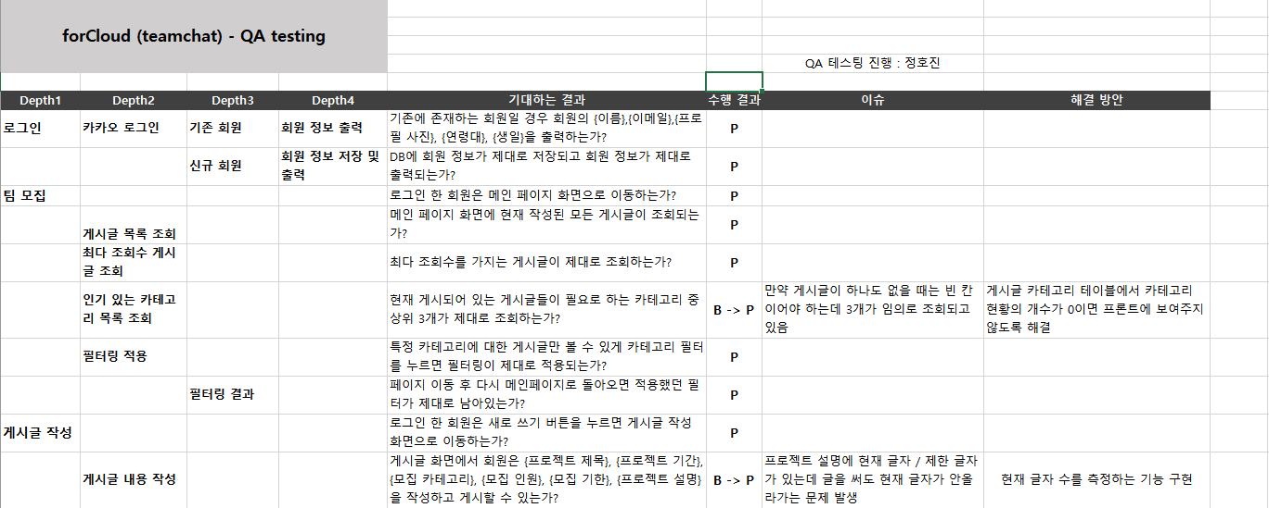
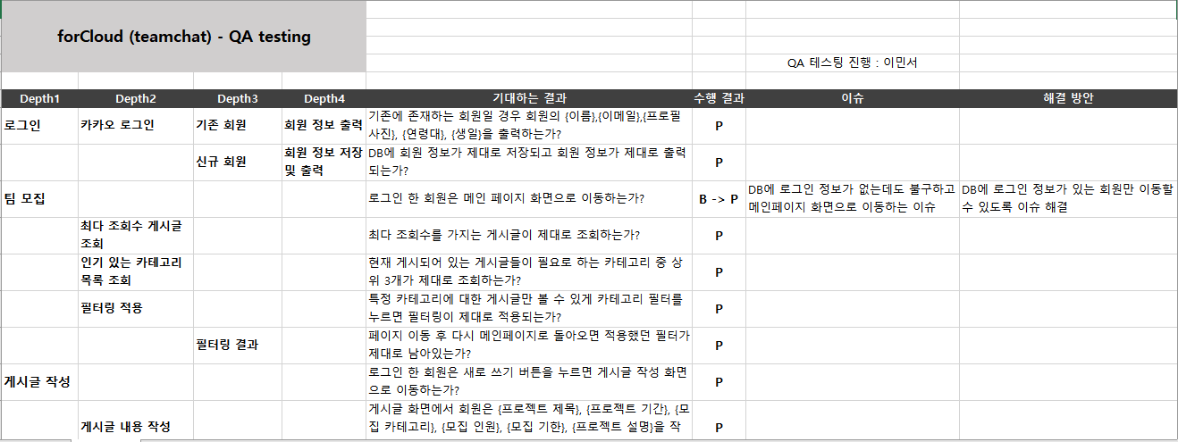
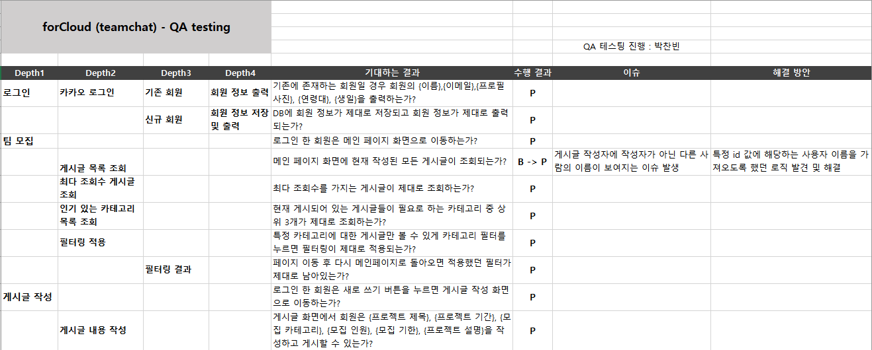
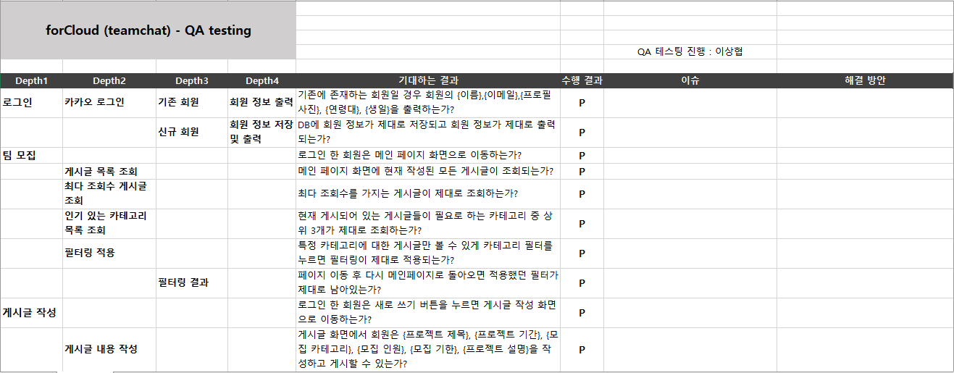
QA 테스팅 진행
Notes:
각 팀원들이 테스트 케이스 시나리오에 따라 QA 테스팅을 진행. 발견한 이슈 및 미구현 기능 문제를 해결하여 명시한 요구사항에 맞도록 동작하는 기능을 구현

Slide 39
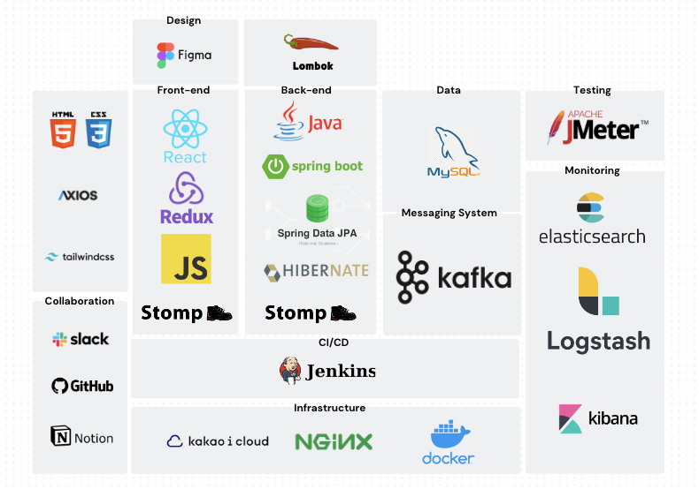
기술 스택

Slide 40
기여도
정호진
이민서
박찬빈
이상협
What I Did? | Frontend, Backend, SA | Frontend, Backend, SA | Frontend, Backend, SA | SA
기여도 | 30% | 30% | 30% | 10%

Slide 41
소감
Proxy
Security Group
Private Subnet
QA TESTING
Notes:
QA 테스팅에 대해서 단순히 품질 검사라고만 알고 있어서 실제로 하고자 했을 때 어떻게 진행해야 할 지 막막했어요. 그리고 테스트 케이스 없이 하다 보니 눈에 보이는 기능만 테스트를 하고 있었는데 확실히 이렇게 체계화된 테스트 케이스 만들어 진행함으로써

Slide 42
THANK YOU

